Slide 1


杭州电子科技大学
《电力电子技术》
第四讲
自动化学院

Slide 2
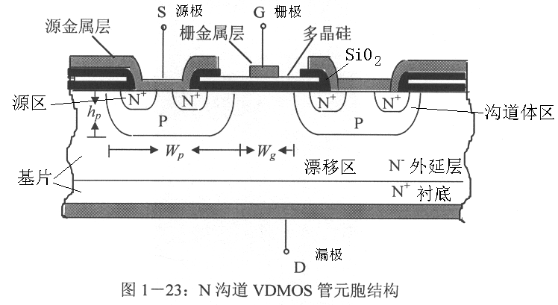
1.5 功率MOSFET
一、结构
一个器件由许多元胞并联而成
器件采用垂直结构
• 栅极与基片之间隔着SiO₂薄层，因此它同其它两个极之间是绝缘的，只要SiO₂层不被击穿，栅极对源极之间的阻抗是非常高的，因此驱动电流较小。

Slide 3
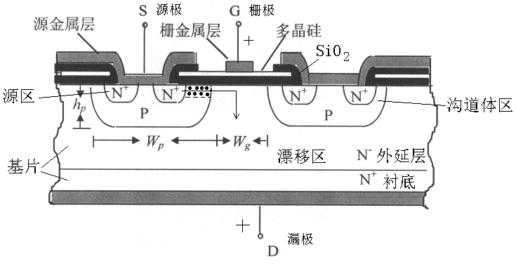
1.5 功率MOSFET
工作原理
V_{GS}>0，并达到一定正电压→形成反型层 →导电沟道→形成电子流

Slide 4
1.5 功率MOSFET
工作原理
器件的（栅极）开启电压就是栅表面出现反型层时的电压。一般设计成2~4V。
VDMOS不存在电导调制效应，其导通电阻取决于导电通路上等效总电阻
耐压越高的器件，其导通电阻越大

Slide 5
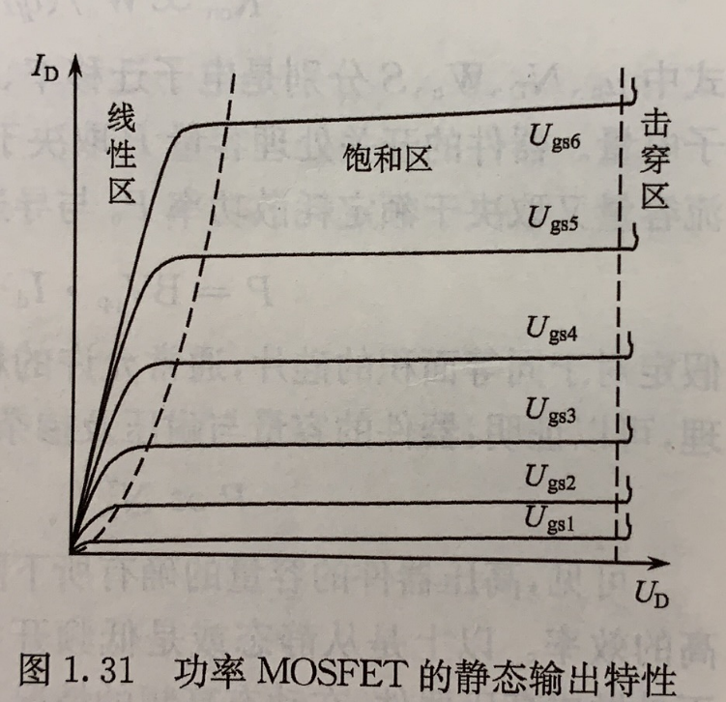
1.5 功率MOSFET
静态输出特性
功率 MOSFET的静态输出特性:分可变电阻区、饱和区和截止区。
可变电阻区（充分导通后）: u_{gS}＞U_{T} ，输出电流i_{D}随电压u_{DS}线性改变。沟道电阻随栅极电压的上升而下降，直至不再减少，源漏极电阻就是导通电阻。
饱和区：反映出沟道夹断后漏极电流被限制的情况，器件具有较高的输出阻抗。

Slide 6
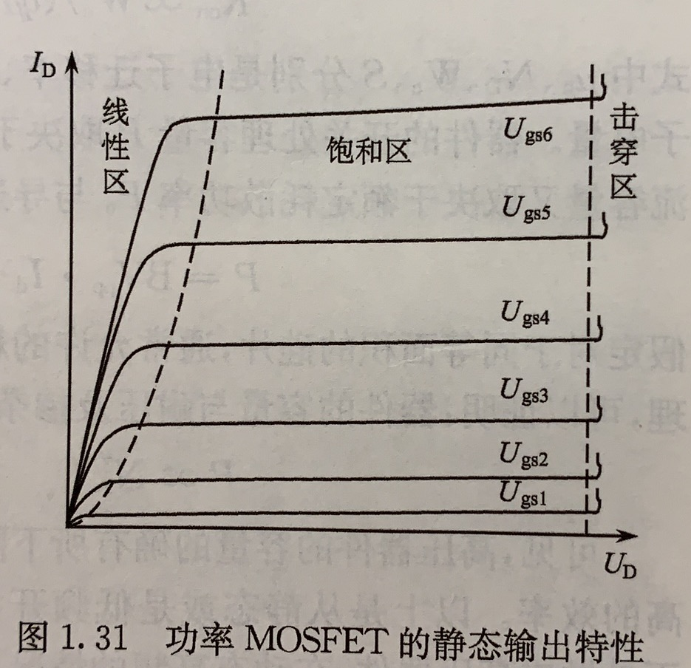
1.5 功率MOSFET
静态输出特性
截止区：u_{gS}<U_{T}，沟道被夹断，因此仅有微弱的漏电流通过。
作为电力电子应用,功率MOSFET基本运行在开关状态,尽量避免在饱和区运行，以降低器件的功率损耗。要记住，作为电子开关，器件导通时应处在低电压降的状态。

Slide 7
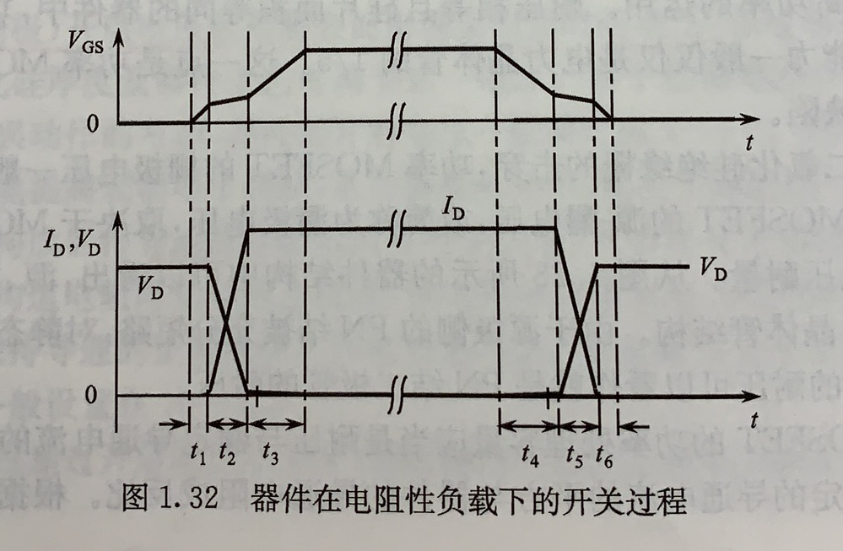
1.5 功率MOSFET
动态特性
功率 MOSFET,以速度快为显著特点。开关切换速度通常都在亚微秒数量级,在数十千赫兹以进上的开关频率工作时,对器件损耗的影响才明显起来。
功率MOSFET在结构上存在一个反向并联的二极管,因此不能阻挡反向电流的导通。

Slide 8
1.5 功率MOSFET
应用特点
功率MOSFET是性能理想的中小容量的高速压控型器件,广泛应用于各种中小型电力电子装置中。
它的控制要求简单,但器件成本比电力晶体管高,在中小功率电力电子装置中正在全面取代电力晶体管。
功率 MOSFET的开关工作频率通常可达100kHz(硬开关电路)至数兆赫兹(软开关电路)

Slide 9
1.5 功率MOSFET
应用特点
功率MOSFET的导通压降具有正的温度系数,通常简单的并联就能保证器件的均流工作。
脉冲过电流能力也很强,安全可靠性高于电力晶体管。
属于多子导电的器件, 但不能利用少数载流子来降低导通压降,难以在大功率领域发挥作用。

